Slide 1
AIDS 2020 Toolkits Pediatría
DESARROLLADO POR IAS – INTERNATIONAL AIDS SOCIETY
Julio 2021

Slide 2
Índice
Introducción……………………………………………………………………………........................................……………………..3
Anomalías congénitas del tubo neural..…...…………………………………….................………………………...5
Fracaso virológico, viremia alta……………….…………………………………………………........................…………6
Infección por el VIH e inyecciones poco seguras en menores de edad……………….…………7
Supresión viral…………………………..…………………….……………………………………......................................………..8
Optimización de la TAR…………………………………………………………………………................................…………..9

Slide 3
Introducción
A pesar del notable progreso en la reducción de la transmisión vertical del VIH, la población pediátrica sigue estando en desventaja con respecto al acceso al tratamiento: solo el 53 % de los niños que necesitaban recibir tratamiento en 2019 accedió a él.
También se necesita brindar la atención adecuada a los bebés y niños que han estado expuestos al VIH en el útero y no están infectados.
A medida que avanza la epidemia del VIH, existe una creciente población de adolescentes que viven con el VIH. En los últimos años, este grupo particularmente vulnerable ha enfrentado un 50 % de aumento en las tasas de mortalidad relacionadas con el sida en comparación con el 30 % de disminución global.
Lograr los objetivos del Programa Conjunto de las Naciones Unidas sobre el VIH/sida (ONUSIDA) seguirá siendo una meta ambiciosa a menos que se intensifiquen las iniciativas para cubrir las brechas esenciales en la intervención contra el VIH en niños y adolescentes.
https://www.iasociety.org/cipher

Slide 4
Resumen
Pediatría
Anomalías congénitas del tubo neural
Fracaso virológico,
viremia alta
Transmisión parenteral
Supresión viral
Optimización de la TAR

Slide 5
Pediatría Anomalías congénitas del tubo neural
La prevalencia de las anomalías congénitas del tubo neural en los embarazos con exposición al dolutegravir fue similar a la de los casos donde no hubo exposición.
Karen Hoover, PEB0356
Notes:
Anomalías congénitas del tubo neural y desenlaces adversos del embarazo luego de la exposición materna a dolutegravir y a otros medicamentos antirretrovirales durante el embarazo, Estados Unidos, 2013-2017
Karen Hoover
CONTEXTO
Un estudio en Botsuana demostró que la exposición a dolutegravir, un inhibidor de transferencia de la cadena de integrasa (INSTI), alrededor del período de concepción se relacionó con un leve aumento del riesgo de anomalías congénitas del tubo neural. Es fundamental llevar a cabo un control continuo de la administración de dolutegravir y de las anomalías congénitas del tubo neural y los desenlaces adversos del embarazo en las mujeres embarazadas en EE. UU. para evaluar la seguridad de dolutegravir y otros medicamentos antirretrovirales (ARV).
MÉTODOS
Analizamos las bases de datos de IBM MarketScan Commercial y Medicaid, que incluían diagnósticos clínicos, procedimientos, medicamentos y variables para relacionar a las madres con los bebés. Detectamos exposición a ARV (dolutegravir, otros INSTI [raltegravir, elvitegravir], otros ARV, anomalías congénitas del tubo neural [anencefalia, espina bífida, encefalocele, iniencefalia] y desenlaces del embarazo [nacimiento con vida, mortinato, aborto espontáneo, aborto inducido]). Comparamos la prevalencia de las anomalías congénitas del tubo neural y los desenlaces del embarazo entre las mujeres VIH negativas y las mujeres con el VIH según el tipo de ARV.
RESULTADOS
Entre los 7169 embarazos de mujeres con VIH, detectamos que 235 estuvieron expuestas a dolutegravir. La prevalencia de las anomalías congénitas del tubo neural fue de 0 cada 1000 embarazos entre mujeres con VIH expuestas a dolutegravir que contaban con seguro de salud comercial y 0,48 (intervalo de confianza [IC] del 95 %: 0,46-0,51) en mujeres VIH negativas. La prevalencia de las anomalías congénitas del tubo neural fue de 0 cada 1000 embarazos en mujeres con el VIH expuestas a dolutegravir con seguro Medicaid y 0,58 (0,55-0,61) en mujeres VIH negativas. La prevalencia de las anomalías congénitas del tubo neural fue similar en mujeres con el VIH expuestas a dolutegravir, otros INSTI, otros ARV y en mujeres VIH negativas (Tabla). La prevalencia de mortinatos, abortos espontáneos y abortos inducidos fue mayor en las mujeres con el VIH, incluidas aquellas expuestas o no expuestas a algunos tipos de ARV, en comparación con mujeres VIH negativas.

Slide 6
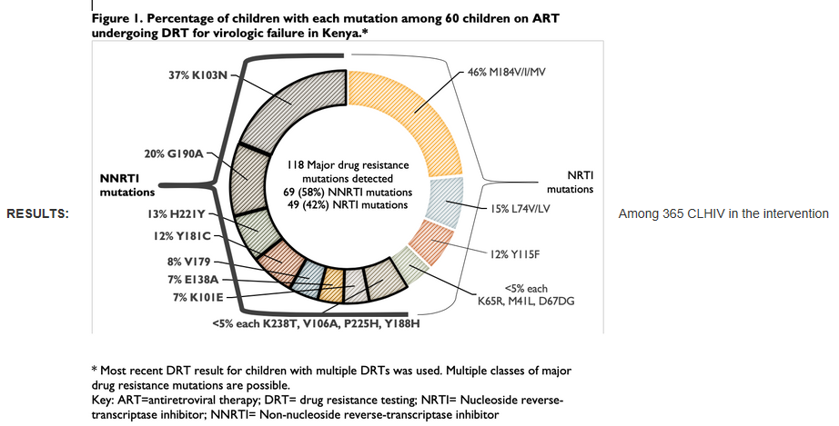
Pediatría Fracaso virológico y viremia alta
Porcentaje de niños con cada mutación de 60 niños que reciben una TAR para un fracaso virológico en Kenia
La mitad de los niños que viven con el VIH y presentan fracaso virológico tienen resistencia a los medicamentos y requieren un cambio de régimen antirretroviral.
Lisa Abuogi, LBPEB08
Supresión viral alcanzada en la mayoría de los pacientes en edad pediátrica y adolescentes que reciben TAR de tercera línea tras la ineficacia de una TAR de segunda línea basada en un inhibidor de la proteasa
Appolinaire Tiam, PDB0403
Notes:
La mitad de los niños que viven con el VIH y presentan fracaso virológico tienen resistencia a los medicamentos y requieren un cambio de régimen antirretroviral: primeras apreciaciones de un estudio aleatorizado en Kenia occidental
Lisa Abuogi
CONTEXTO
Los niños que viven con el VIH y reciben una terapia antirretroviral (TAR) alcanzan tasas bajas de supresión virológica. La mayoría de las pautas en los entornos con recursos limitados recomiendan asesoramiento de adherencia reforzado y la repetición de la prueba de carga viral en los niños que viven con el VIH y presentan fracaso virológico en los regímenes de primera línea sin una prueba de resistencia a los medicamentos. En un estudio aleatorizado en curso, hicimos pruebas de resistencia a los medicamentos dirigidas para niños con fracaso virológico en el grupo de intervención.
MÉTODOS
Se inscribió un total de 704 niños de 1 a 14 años que viven con el VIH en el estudio Opt4Kids de marzo a diciembre de 2019; pertenecían a cinco hospitales gubernamentales del condado de Kisumu, Kenia. Los niños fueron distribuidos de manera aleatoria, equitativa e individual en grupos de control (estándar de atención médica) o intervención (prueba de carga viral en el punto de atención médica cada tres meses con prueba de resistencia a los medicamentos para los pacientes que presentaban fracaso virológico [>1000 copias/ml]). Las pruebas de resistencia a los medicamentos se llevaron a cabo en niños que viven con el VIH en el grupo de intervención utilizando una secuencia de consenso y los resultados analizados por un comité de gestión clínica integrado por el personal de la investigación, expertos en pacientes pediátricos y en VIH y trabajadores de los hospitales. Utilizamos análisis descriptivos para informar los patrones de resistencia a los medicamentos y las recomendaciones de tratamiento.
RESULTADOS
De los 365 niños que viven con el VIH en el grupo de intervención (la mediana de tiempo con TAR fue de 70,7 meses), 60 (16 %) se realizaron al menos una prueba de resistencia a los medicamentos requerida por el protocolo y 51 (85 %) presentaron mutaciones relacionadas con la resistencia a los medicamentos. Cuarenta y ocho (80 %) niños que viven con el VIH que se hicieron la prueba de resistencia a los medicamentos presentaban resistencia a un inhibidor no nucleosídico de la transcriptasa inversa (INNTI), 36 (60 %) tuvieron resistencia a un inhibidor nucleosídico de la transcriptasa inversa (INTI), 33 (55 %) tuvieron resistencia tanto a INNTI como a INTI y nueve (15 %) no mostraron resistencia. En 30 niños que viven con el VIH (50 %) y contaban con resultados de una prueba de resistencia a los medicamentos, se recomendó un cambio en el régimen de la TAR, y el 90 % de ellos recibía un régimen basado en un INNTI. Las mutaciones relacionadas con la resistencia a los medicamentos más comunes se describen en la Figura.
CONCLUSIONES
El análisis temprano de los niños que viven con el VIH que se realizan una prueba de resistencia a los medicamentos dirigida demuestra que es poco probable que la adherencia mejorada sola genere supresión viral en una proporción considerable de niños que viven con el VIH, que presentan fracaso virológico. La prueba temprana de resistencia a los medicamentos en niños que viven con el VIH y presentan fracaso virológico puede ser una herramienta fundamental para determinar la TAR apropiada y asegurar los resultados médicos óptimos para los niños que viven con el VIH.
Niños y adolescentes de África subsahariana infectados por el VIH con experiencia en el tratamiento: resultados clínicos del tratamiento antirretroviral de tercera línea en el programa de donación de medicamentos New Horizons
Appolinaire Tiam
CONTEXTO
El aumento de la carga viral (CV) ha puesto de relieve tasas significativas de fracaso terapéutico en niños y adolescentes infectados por el VIH que reciben un tratamiento antirretroviral (TAR) en África subsahariana. El objetivo de este estudio era describir las características virológicas e inmunitarias de niños y adolescentes que presentaba fracaso terapéutico en una TAR de segunda línea para describir los resultados clínicos con una TAR de tercera línea.
MÉTODOS
Este es un estudio de cohortes observacional que recopila datos prospectivos de pacientes de entre 0 y 24 años que reciben una TAR de tercera línea en Esuatini, Kenia, Uganda y Zambia. Recopilamos datos de la historia clínica de pacientes que iniciaron un tratamiento con daranuvir (DRV) o etravirina (ETR) como parte de una TAR de tercera línea a través del programa de donación de medicamentos New Horizons, patrocinado por Johnson & Johnson. Los datos demográficos, clínicos y de laboratorio iniciales (recuento de células CD4, carga viral del ARN del VIH, resistencia genotípica) se recopilaron en el punto inicial de la TAR de tercera de línea y fueron resumidos utilizando estadísticas descriptivas y medianas (RIQ).
RESULTADOS
De diciembre de 2018 a noviembre de 2019, 152 participantes se inscribieron; 57,2 % (87/152) eran hombres; la mediana de edad (min-máx) al inicio del tratamiento de tercera línea era de 12,8 (1,3 ' 21,8) años. La TAR de segunda línea estaba basada en un inhibidor de la proteasa (IP), que incluía lopinavir/ritonavir en un 67,1 % (n = 102) y atazanavir/ritonavir en un 17,8 % (n = 27). La base del INTI incluía lamivudina y zidovudina en un 20,4 %, abacavir en un 53,3 % o TDF en un 23,0 %. La mayoría de los participantes con una prueba de CV (85,5 %; n = 130/152) habían aumentado la CV en los seis meses previos al cambio: la CV mediana (min-máx) fue de 4,8 log (1,3 ' 6,5). De los 123 pacientes con resultados iniciales de resistencia, 89 (68,5 %) experimentaron mutaciones relacionadas con los análogos de la timidina (TAM), 62,9 % (n = 56/89) de TAM1 y 73,0 % (n = 65/89) de TAM2. Las mutaciones de resistencia a las IP se observaron en 71 (79,8 %), con el 70,4 % (n = 50/71) que acumuló más de 3 mutaciones relacionadas con las IP. A los seis meses de recibir una TAR de tercera línea basada en DRV/ETR, de los 58 participantes con resultados de CV, el 72,4 % (n = 42/58) tenía supresión viral. A los 12 meses con una TAR de tercera línea, de los 36 participantes con resultados de CV, el 80,6 % (n = 29/36) tenía supresión viral.
CONCLUSIONES
Los niños y adolescentes con experiencia en el tratamiento que recibieron una TAR de segunda línea basada en IP ineficaz tenían un nivel alto de viremia del VIH y altos niveles de mutaciones relacionadas con análogos de timidina con INTI e IP. De los pacientes con resultados de CV disponibles a los seis y a los 12 meses que recibían TAR de tercera línea con DRV o ETR, la mayoría consiguió la supresión viral.

Slide 7
Pediatría Infección por el VIH e inyecciones poco seguras en menores de edad
En abril de 2019, el modo de transmisión más probable en el brote del VIH en el distrito de Larkana, Sind, en Pakistán fue el parenteral (transfusiones de sangre e inyecciones poco seguras): 167 niños habían dado positivo en el VIH.
Fatima Mir, OACLB0102
Notes:
Infección por el VIH e inyecciones poco seguras en niños de Sind, Pakistán: un estudio de control de casos de un brote
Fatima Mir
CONTEXTO
En abril de 2019, se desencadenó un brote del VIH en el distrito de Larkana, Sind, en Pakistán. En diciembre de 2019, 1167 niños dieron positivo en el VIH. Nuestro estudio evalúa los factores de riesgo para el VIH en esta población.
MÉTODOS
Llevamos a cabo un estudio basado en el hogar, emparejado individualmente, de control de casos. Los casos (niños menores de 16 años registrados para recibir atención pediátrica contra el VIH en la ciudad de Larkana) y los controles (niños no infectados con el VIH agrupados en 1:1 por edad, sexo y barrio) se muestrearon simultáneamente. Se recolectaron los niveles séricos de todos los participantes para la prueba serológica de la hepatitis B y C. Se realizaron pruebas del VIH a todas las madres de los participantes. Se estimaron las razones de posibilidades ajustadas utilizando la regresión logística condicional para evaluar los factores relacionados con la infección por el VIH.
RESULTADOS
Desde el 3 de julio al 26 de diciembre de 2019, se inscribieron 403 casos del VIH y 403 controles emparejados individualmente. La prevalencia del antígeno de superficie del virus de la hepatitis B (VHB) y los anticuerpos del virus de la hepatitis C (VHC) fueron del 18,4 % (IC del 95 %: 14,7-22,5) y 6,5 % (IC del 95 %: 4,3-9,3) respectivamente, entre los casos, y 5,2 % (3,3-7,9) y 1,0 % (0,3-2,5) respectivamente entre los controles. Solo el 7,0 % de los casos tenía madres VIH positivas. En los seis meses anteriores a la prueba del VIH, 228 (56,6 %) casos y 32 (7,9 %) controles informaron más de 10 inyecciones, y 294 (72,7 %) casos y 78 (19,3 %) controles habían recibido una infusión. Se reportó al menos una transfusión de sangre en 56 (13,9 %) casos y 3 (0,7 %) controles. La infección por el VIH se asoció independientemente con la ocupación de la madre, los antecedentes de transfusiones de sangre (razones de posibilidades ajustadas 115,6; IC del 95 %: 6,4-2091) y antecedentes de más inyecciones/infusiones (razones de posibilidades ajustadas 1,5; IC del 95 %: 1,2-1,9), más de una visita a un hospital gubernamental (razones de posibilidades ajustadas 19,9; IC del 95 %: 2,6-155,2) y más visitas a clínicas privadas (razones de posibilidades ajustadas 3,1; IC del 95 %: 1,9-5,2) en los seis meses anteriores a la prueba del VIH.
CONCLUSIONES
Las infecciones por el VIH en esta población se relacionaron con la transfusión de sangre, varias inyecciones o infusiones recientes y más visitas a los hospitales. Esto determina que el modo más probable de transmisión en este brote fue parenteral (inyecciones no seguras).
Financiación: Departamento de Pediatría y de Salud Infantil, Universidad Aga Khan, Karachi, Pakistán

Slide 8
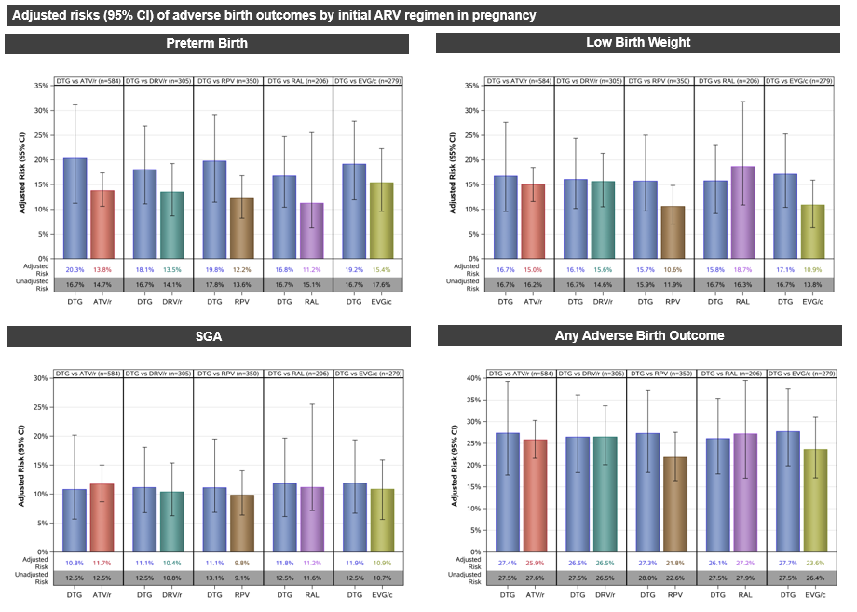
Pediatría Supresión viral
La TAR basada en DTG fue más eficaz para conseguir la supresión viral al final del embarazo que la TAR basada en ATV/r y RAL.
Kunjal Patel, PEB0278
Notes:
Supresión viral por los resultados del parto y el nacimiento entre mujeres embarazadas que viven con el VIH y toman dolutegravir en los Estados Unidos: un análisis comparativo de la eficacia real y la seguridad
Kunjal Patel
CONTEXTO
Hay datos limitados sobre la eficacia real y la seguridad de la terapia antirretroviral (TAR) basada en dolutegravir (DTG) durante el embarazo. Comparamos la supresión viral materna en el parto y los resultados del nacimiento en mujeres que viven con el VIH en EE. UU. que recibieron una TAR basada en DTG frente a una TAR alternativa preferida.
MÉTODOS
Las mujeres que se inscribieron en el Estudio pediátrico de cohortes del VIH/SIDA de 2007 a 2019 cuya TAR inicial en el embarazo incluía DTG, atazanavir/ritonavir (ATV/r), darunavir/ritonavir (DRV/r), rilpivirina (RPV), raltegravir (RAL) o elvitegravir/cobicistat (EVG/c) eran elegibles. Se evaluaron la supresión viral (<400 copias/mL) en el parto y los resultados adversos en el nacimiento (nacimiento prematuro [<37 semanas de gestación], nacimiento con bajo peso [<2500 gramos], tamaño pequeño para la edad gestacional [<10.º percentil para la edad gestacional] y cualquier resultado adverso en el nacimiento). Estimamos las diferencias de riesgos para cada resultado comparando cada TAR alternativa con DTG por separado, con ajustes ante posibles factores de confusión.
RESULTADOS
En total, 101 mujeres fueron expuestas a DTG como parte de su TAR inicial en el embarazo, 446 a ATV/r, 172 a DRV/r, 232 a RPV, 79 a RAL y 129 a EVG/c. Las mujeres fueron en su mayoría no hispanas y negras (66 %) y el 51 % inició una TAR antes de la concepción. El consumo de alcohol y drogas ilícitas fue más común entre las mujeres que recibían DTG. Los recuentos de CD4 fueron inferiores y las cargas virales superiores en la etapa inicial del embarazo entre mujeres que recibían DRV/r en comparación con las que recibían DTG. Las TAR basadas en DTG fueron más eficaces para conseguir la supresión viral al final del embarazo en comparación con las TAR basadas en ATV/r y RAL (Tabla). Los riesgos estimados de nacimiento prematuro variaron entre el 11,0 % y el 18,1 %, pero no hubo diferencias significativas en los riesgos al comparar la TAR alternativa con la TAR basada en DTG. Los riesgos estimados de peso bajo en el nacimiento aumentaron con las TAR basadas en ATV/r y RAL un 6,2 % y un 8,3 % respectivamente, en comparación con las TAR basadas en DTG. Los riesgos estimados de tamaño pequeño para la edad gestacional fueron sustancialmente superiores para las TAR basadas en RAL que para las TAR basadas en DTG (14,5 % frente a 7,5 %). Los riesgos de cualquier resultado adverso en el nacimiento variaron del 20,4 % al 27,1 % entre los regímenes, con un mayor riesgo del 6,6 % para las TAR basadas en RAL en comparación con las TAR basadas en DTG. CONCLUSIONES
La TAR basada en DTG está relacionada con una mayor probabilidad de supresión viral en el parto en comparación con la TAR alternativa en el embarazo. Aunque los riesgos de desenlaces adversos en el embarazo fueron similares entre los regímenes, el DTG se relacionó con riesgos más bajos de nacimiento con bajo peso y de tamaño pequeño para la edad gestacional en comparación con el RAL.

Slide 9
Pediatría Optimización de la TAR
La optimización de la TAR basada en dolutegravir en una cohorte de adolescentes con supresión viral está relacionada con un aumento en la tasa de cambio del índice de masa corporal (IMC) y las posibilidades de tener sobrepeso en adolescentes que viven con el VIH.
Alexander Kay, OAB0106
Notes:
La optimización de la TAR basada en dolutegravir en una cohorte de adolescentes con supresión viral está relacionada con un aumento en la tasa de cambio del IMC y las posibilidades de tener sobrepeso
Alexander Kay
CONTEXTO
Se ha informado que los regímenes de terapia antirretroviral (TAR) que contienen dolutegravir (DTG) están relacionados con el aumento del índice de masa corporal (IMC). Sin embargo, esta relación no se ha explicado demasiado en los adolescentes, especialmente en los provenientes de África subsahariana.
MÉTODOS
Las medidas del IMC en una cohorte observacional retrospectiva de 605 adolescentes que viven con el VIH y tienen supresión viral (<200 copias/mL³) y están inscritos en un programa de atención en un hospital clínico en Esuatini fueron analizadas desde un año antes de iniciar el tratamiento con DTG hasta un año después de iniciarlo. En total, 295 mujeres y 310 hombres tuvieron un promedio de 6,4 visitas y un total de 4040 visitas durante el período del estudio. Se utilizaron dos modelos spline lineales de efectos aleatorios, con nudos en el inicio del tratamiento con DTG para modelar la tasa de cambio en el IMC y las posibilidades de adquirir obesidad o sobrepeso, según lo definen los cortes del IMC por edad de la OMS, y se realizaron ajustes en relación con el sexo, los medicamentos complementarios al DTG, los regímenes previos de TAR y la edad al inicio del tratamiento con DTG.
RESULTADOS
En el primer modelo, la tasa de cambio en el IMC fue de 0,316 kg/m² por año antes del inicio del tratamiento con DTG y la tasa de cambio luego del inicio del tratamiento con DTG fue de 0,941 kg/m² por año (p <0,0001). El segundo modelo no registró ningún cambio en las posibilidades de presentar sobrepeso u obesidad antes del inicio del tratamiento con DTG (razón de posibilidades = 0,998; p = 0,136). Luego del inicio del tratamiento con DTG, las posibilidades de presentar sobrepeso u obesidad aumentaron aproximadamente un 1 % cada día (razón de posibilidades = 1,010; p = 0,015). Los adolescentes que tomaban TDF-3TC-DTG, en comparación con los que tomaban ABC-3TC-DTG tenían en promedio un IMC superior, al igual que las mujeres en comparación con los hombres. El IMC no varió significativamente en regímenes de TAR anteriores (nevirapina o efavirenz).
CONCLUSIONES
Los resultados apuntan a que el inicio del tratamiento con DTG está relacionado con un aumento en la tasa de cambio del IMC y un aumento en las posibilidades de presentar sobrepeso u obesidad en adolescentes que viven con el VIH. Se requiere más investigación para evaluar cómo el DTG repercute sobre el IMC en los adolescentes si siguen un tratamiento de mayor duración. Se planea seguir investigando sobre una muestra mayor de esta cohorte para estimar una herramienta predictiva e identificar a los adolescentes con más probabilidades de presentar sobrepeso u obesidad luego de que su tratamiento se optimice con DTG.

